Slide 1

Проект «#Здоровье.Работа»
Участие в конкурсе в сфере укрепления общественного здоровья в Белгородской области в номинации: «Лучшая практика сохранения и укрепления здоровья на рабочем месте»

Slide 2
.
Сохранение здоровья на работе важно для повышения производительности, снижения уровня стресса, предотвращения заболеваний, поддержания мотивации, снижения затрат и создания позитивной рабочей атмосферы

Slide 3
Сотрудники Майского районного Дворца культуры, структурное подразделение Автономного учреждения культуры «Централизованная клубная система Белгородского района» и Муниципального казенного учреждения «Ресурсный центр Белгородского района» приняли участие в проекте «#Здоровье.Работа». За время реализации 12 потребителей приняли участие в тренировках по йоге, фитнесу, латино-американским танцам, аква-фитнесу, водное поло и свободное плаванье. Всего 48 занятий.

Slide 4
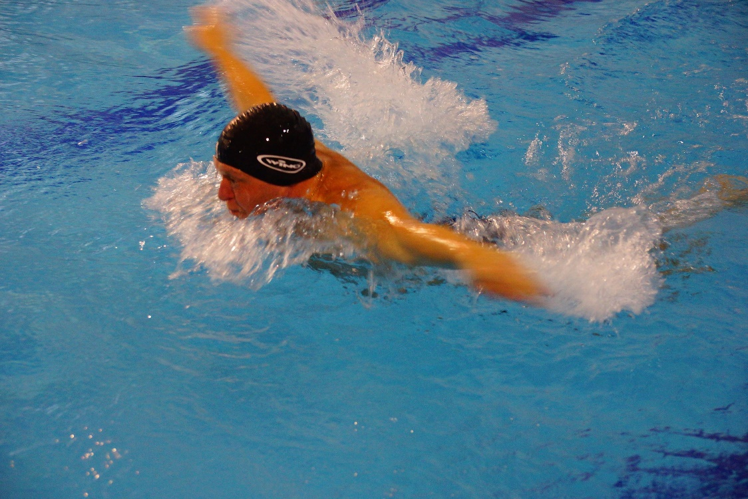
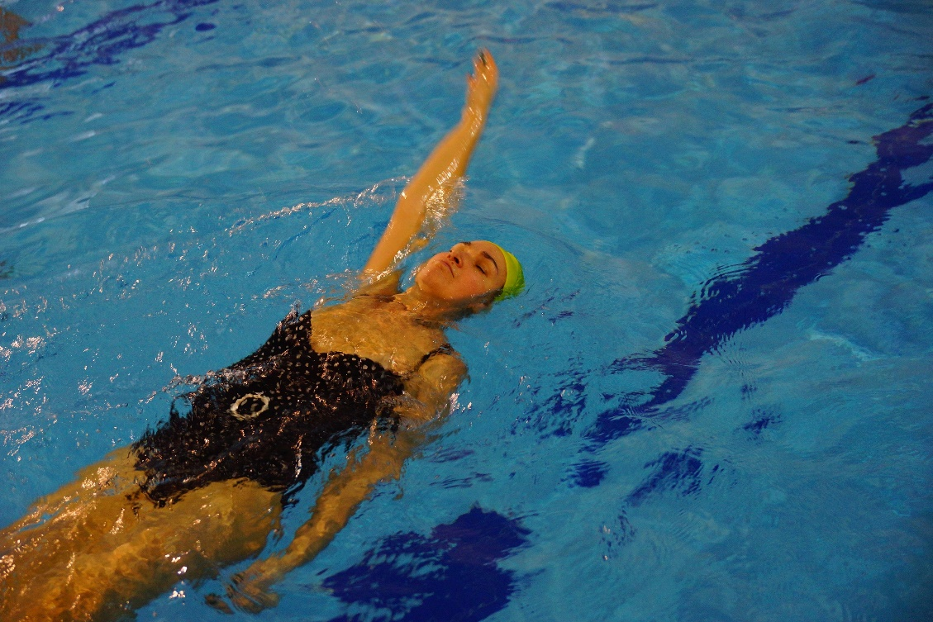
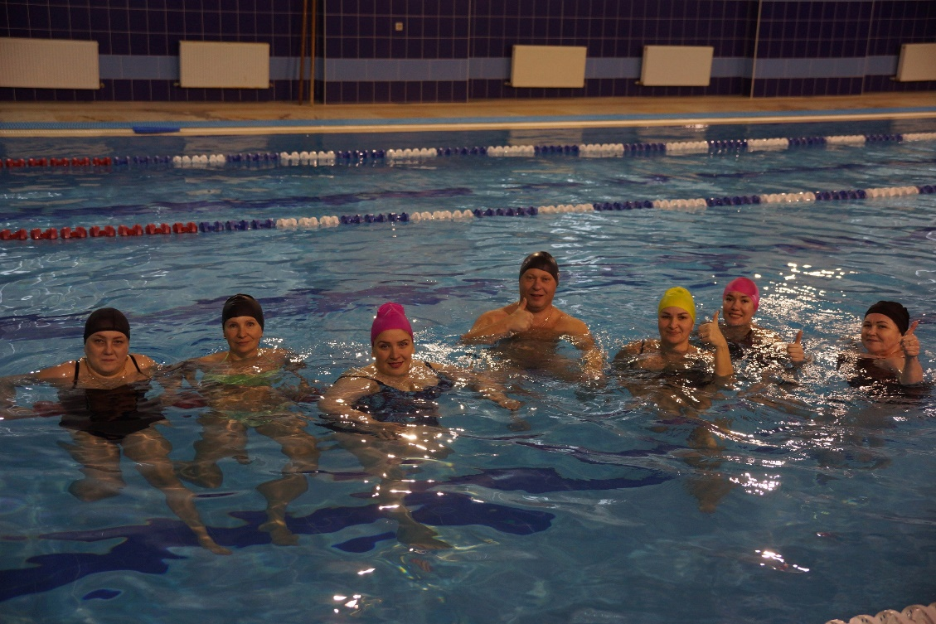
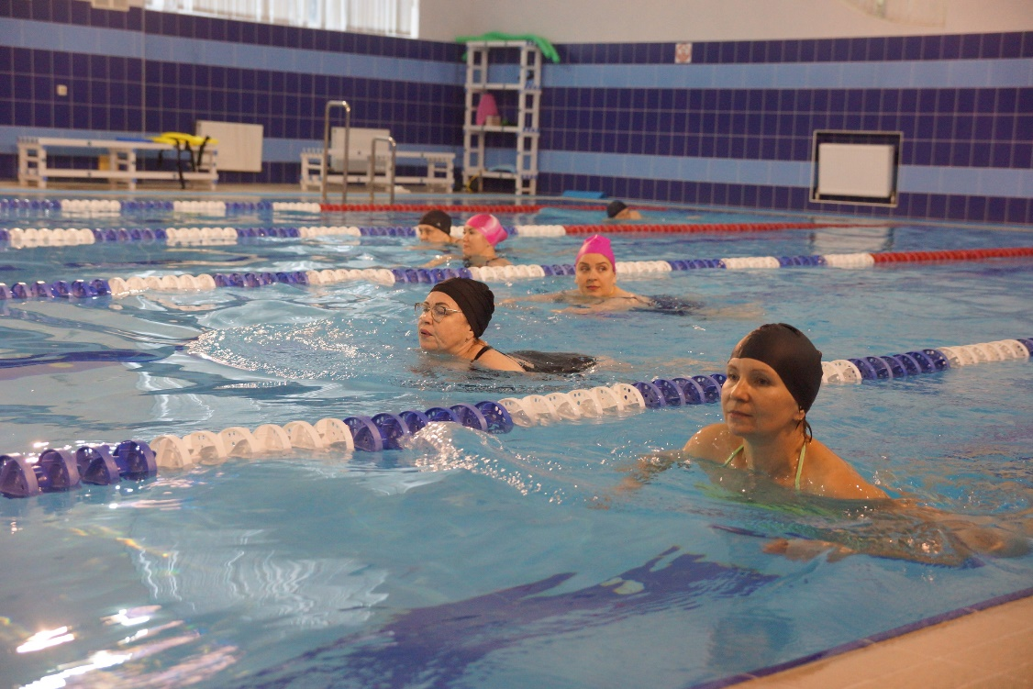

Slide 5
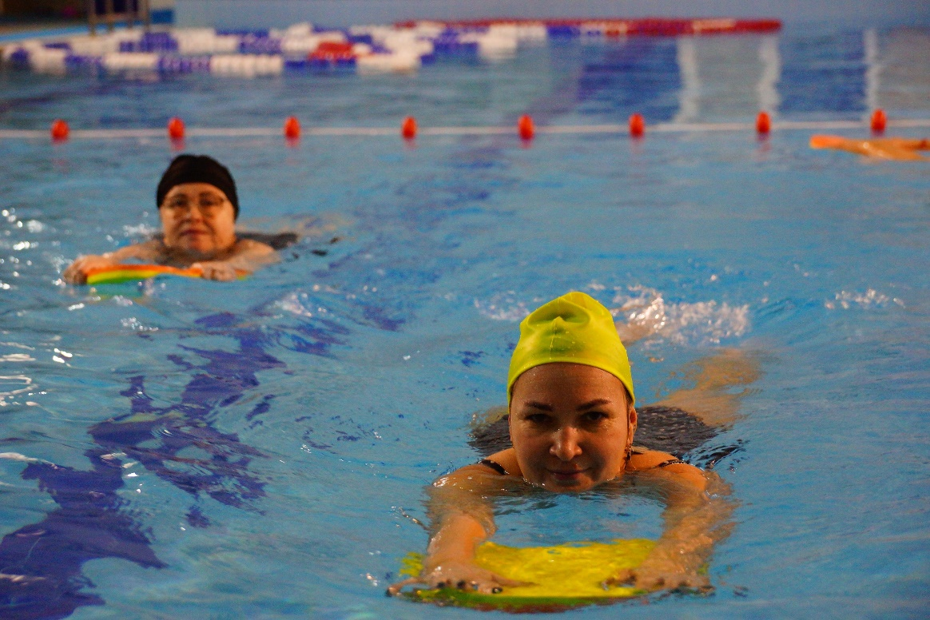
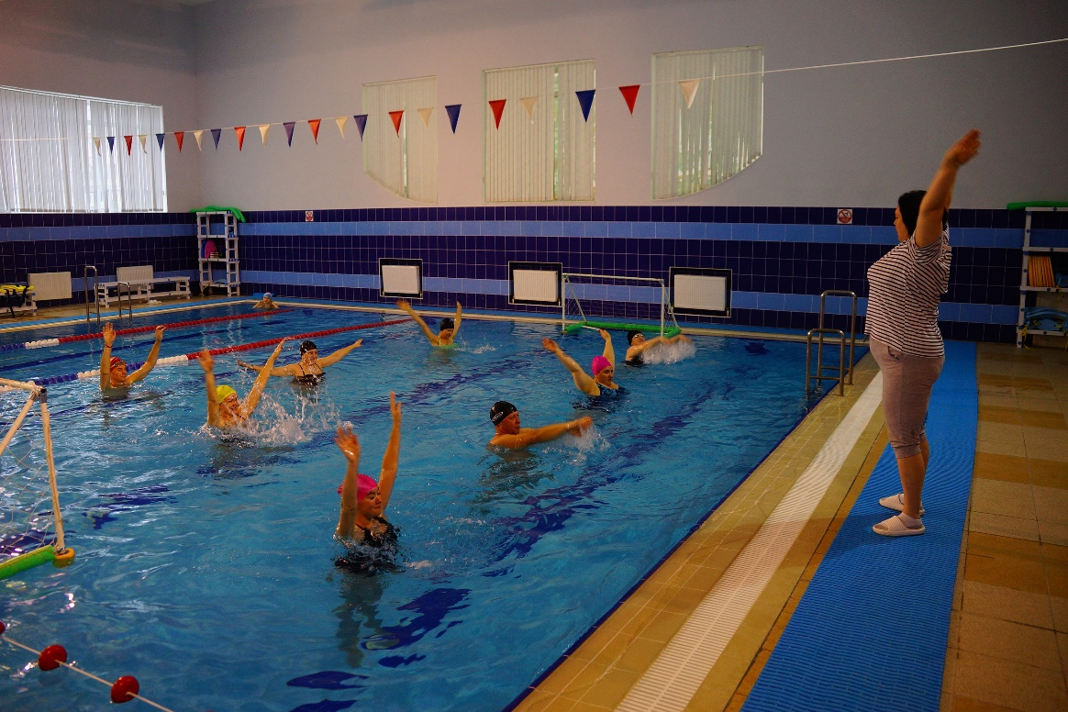
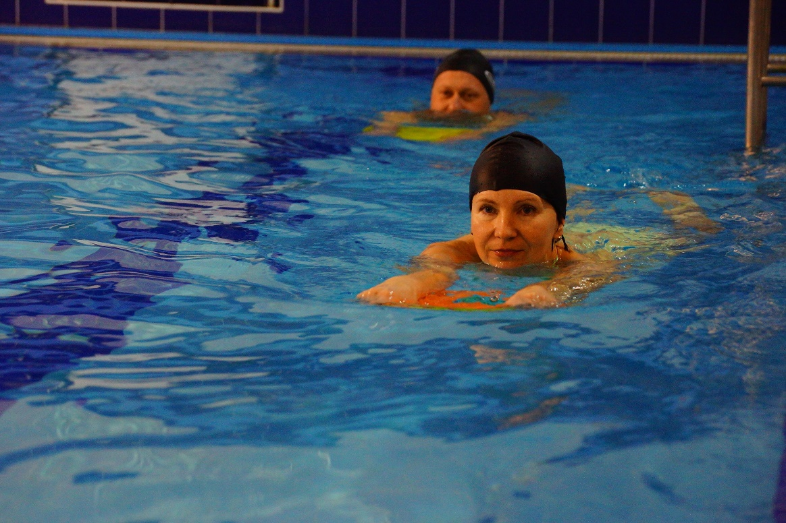
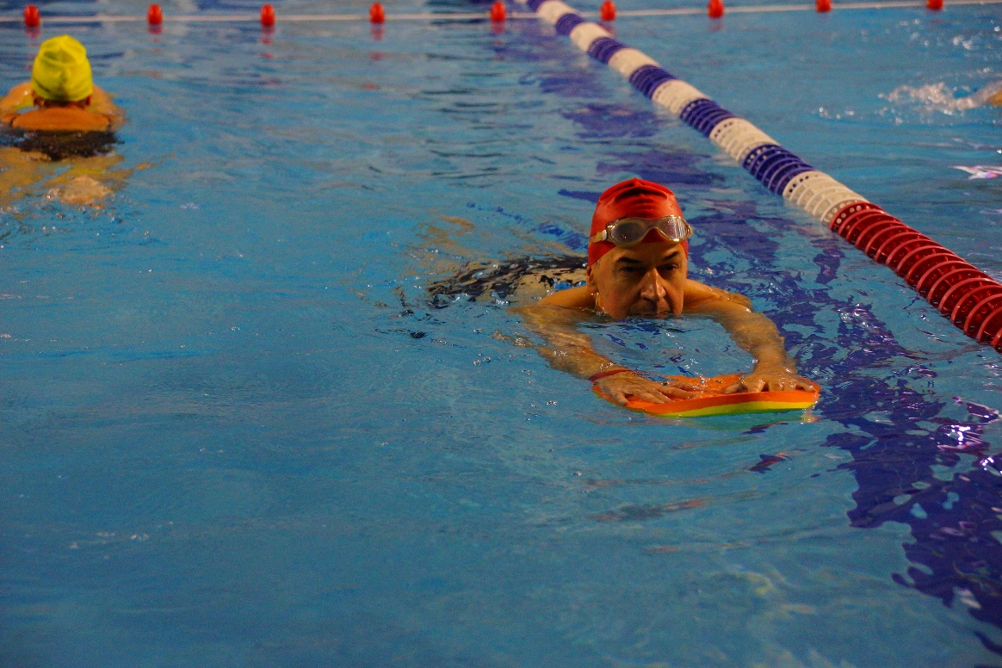

Slide 6
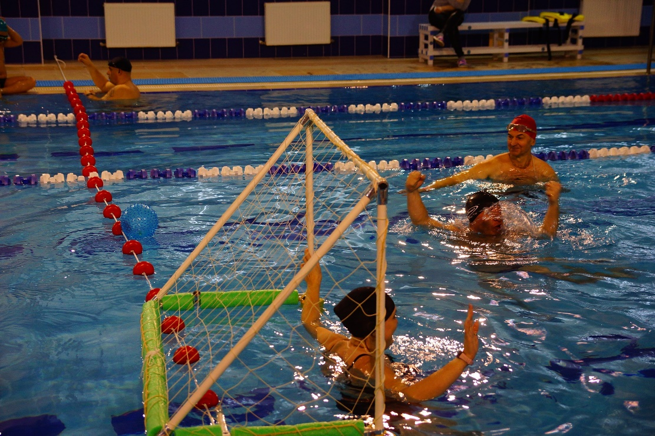
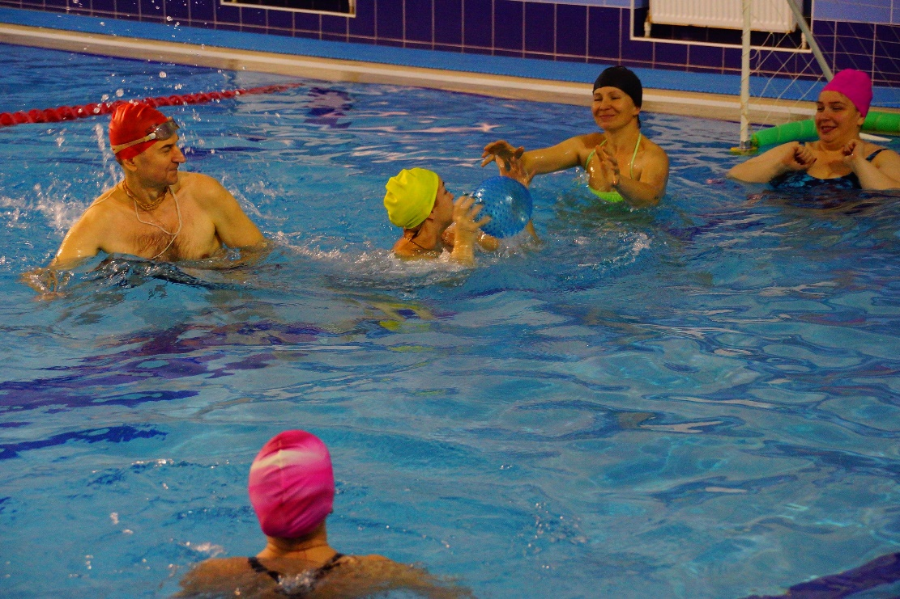
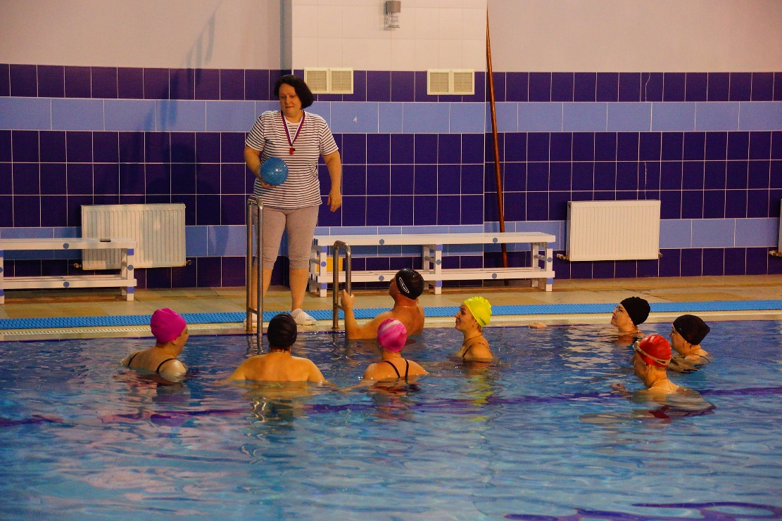
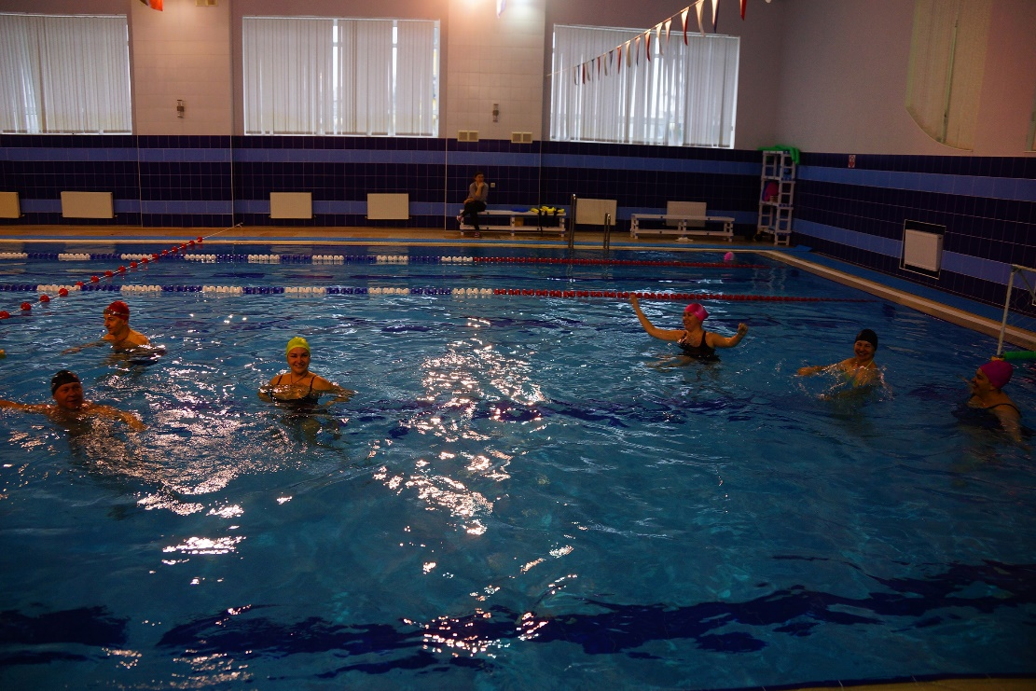

Slide 7
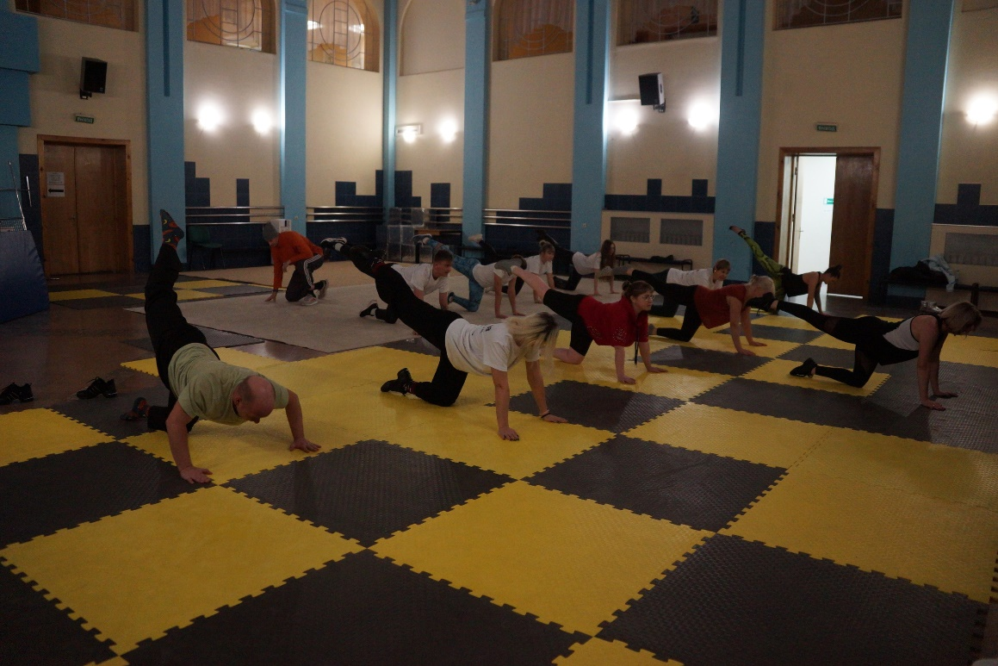
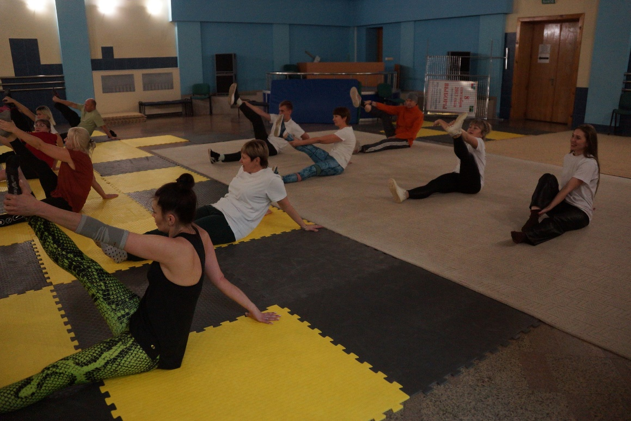
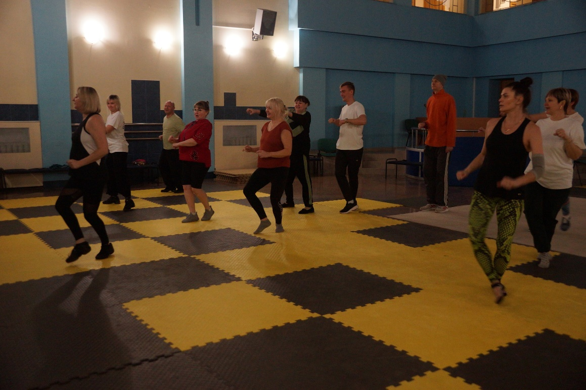
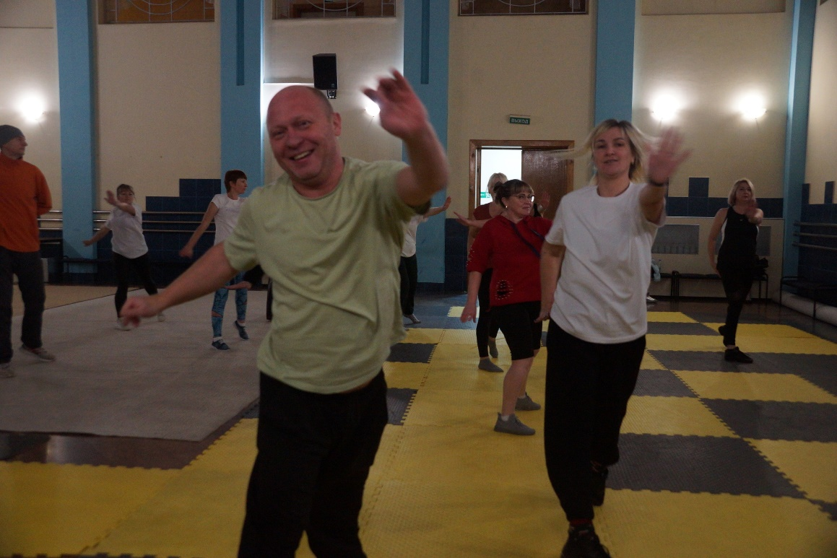

Slide 8
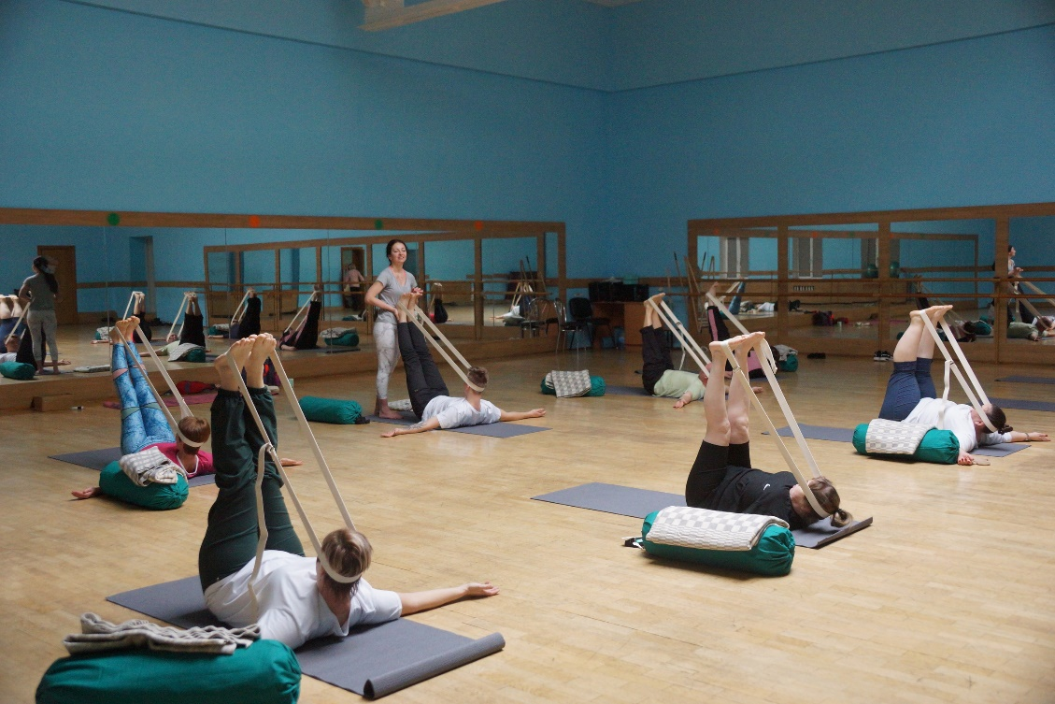
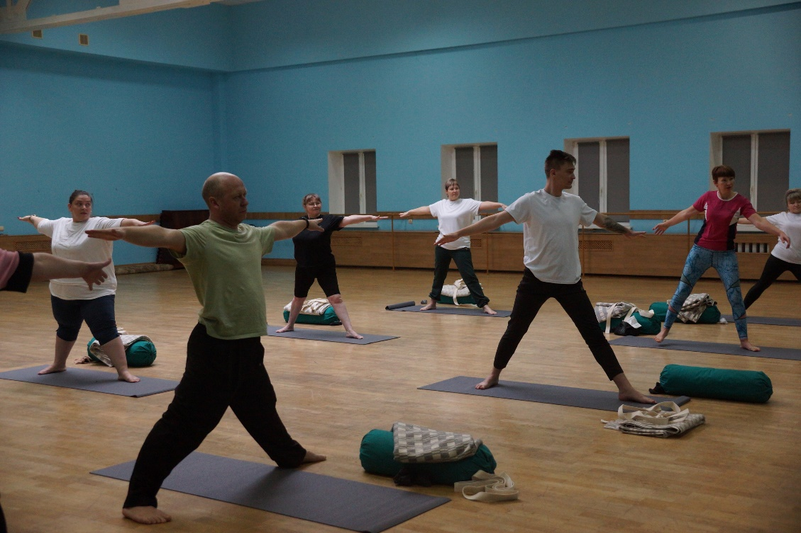
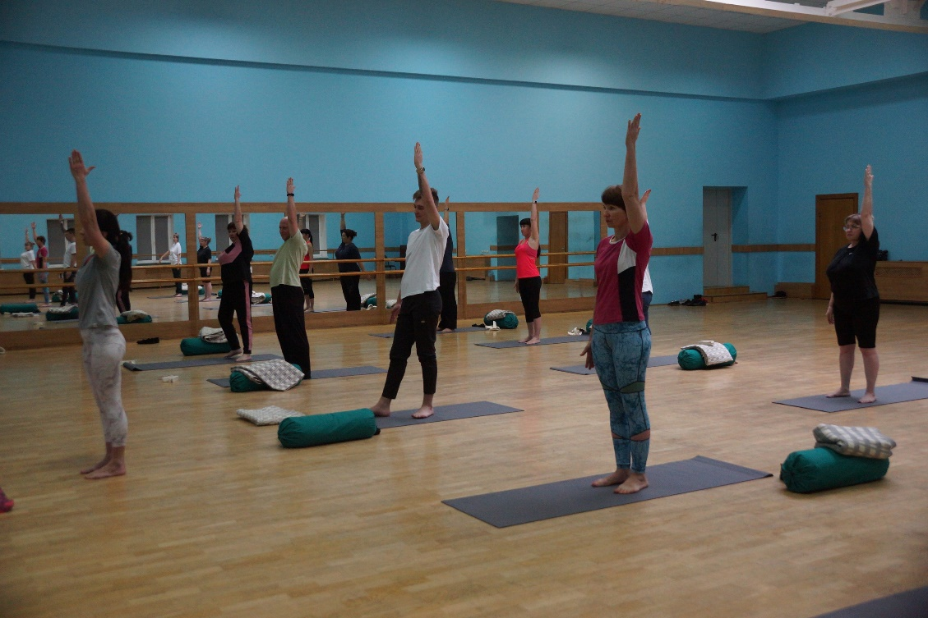
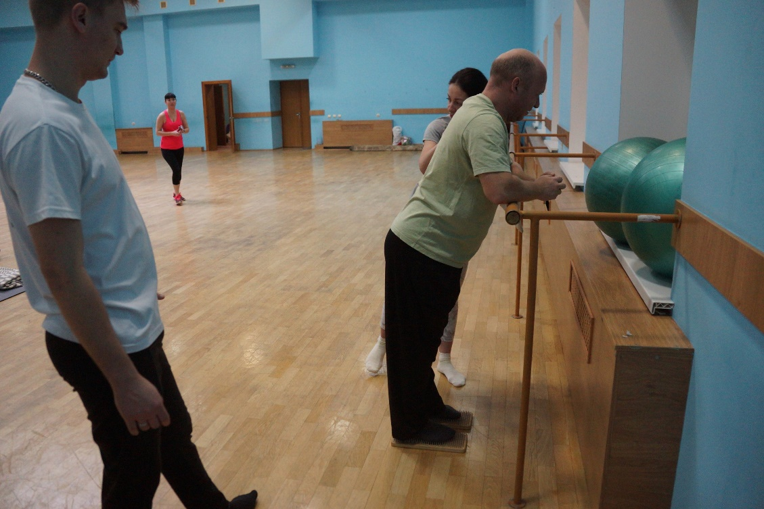

Slide 9

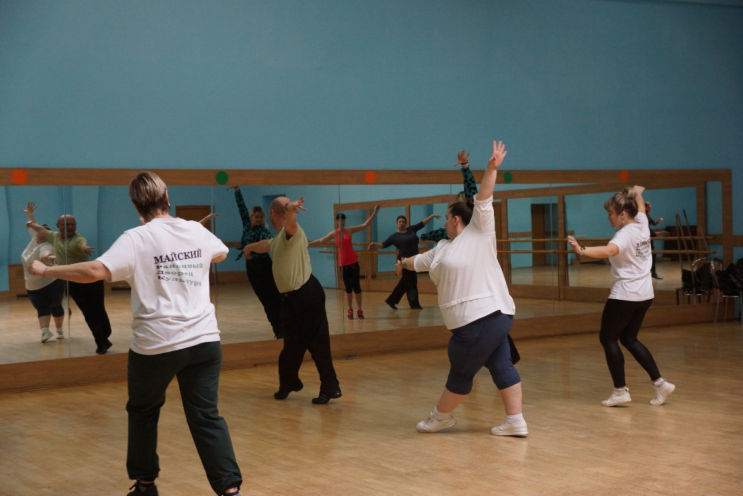
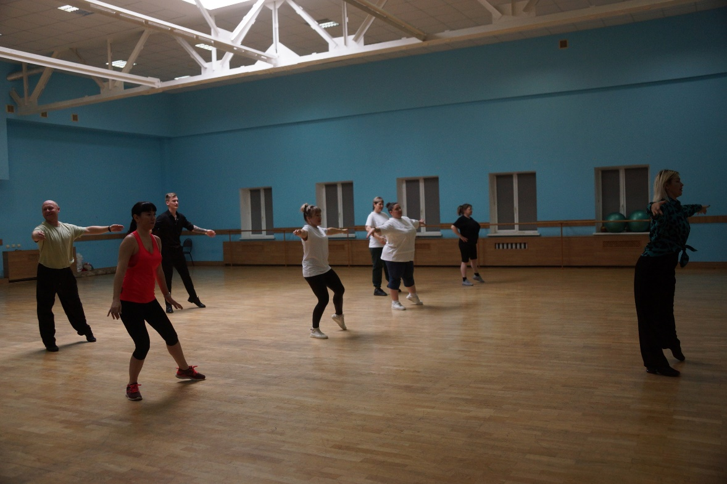
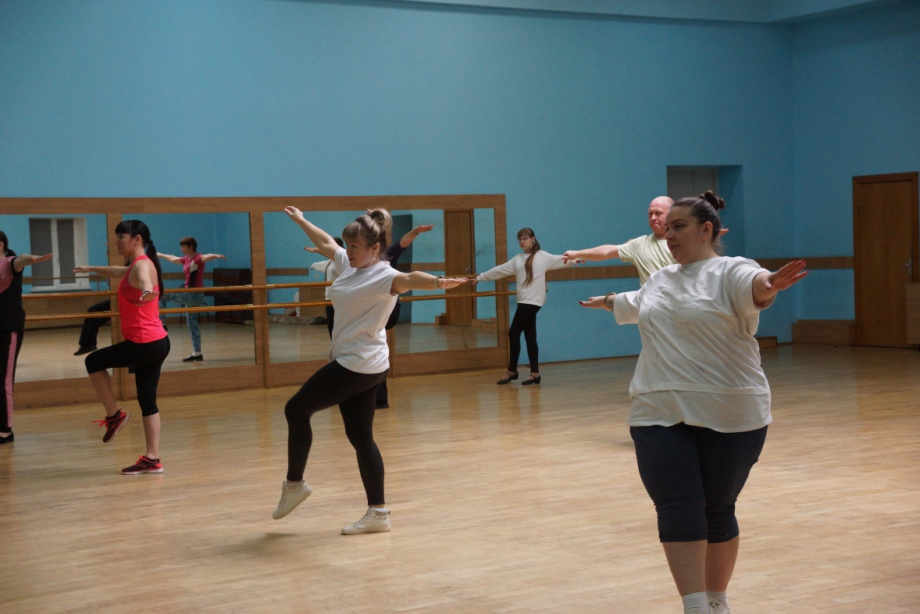
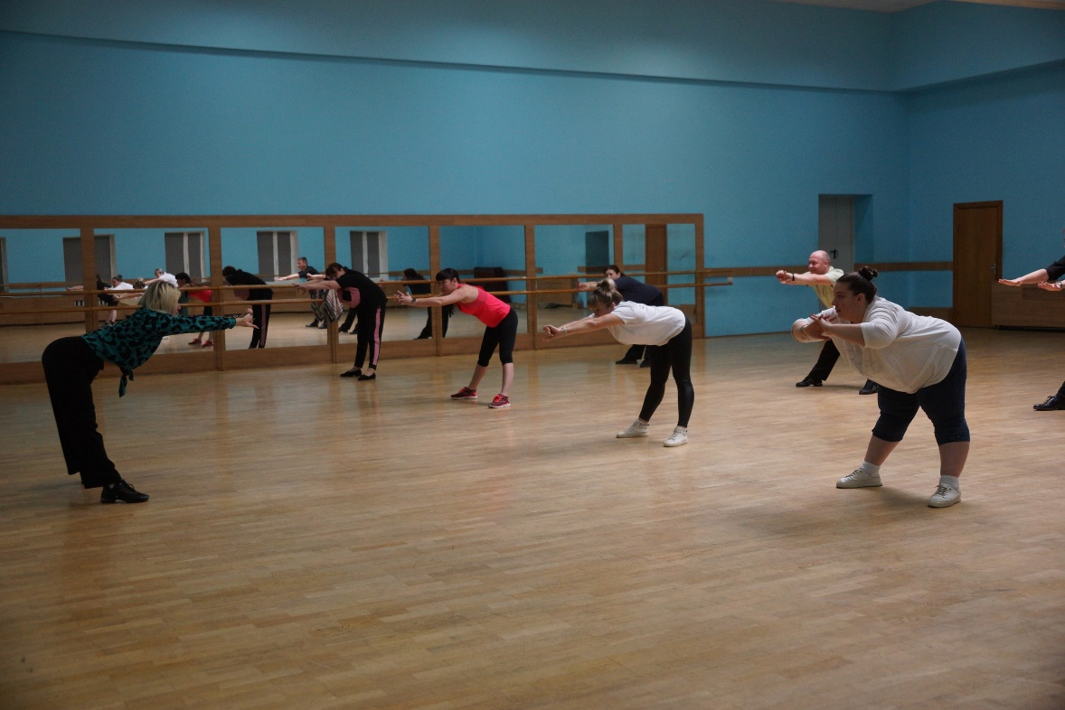

Slide 10
Спасибо за внимание!

